Slide 1
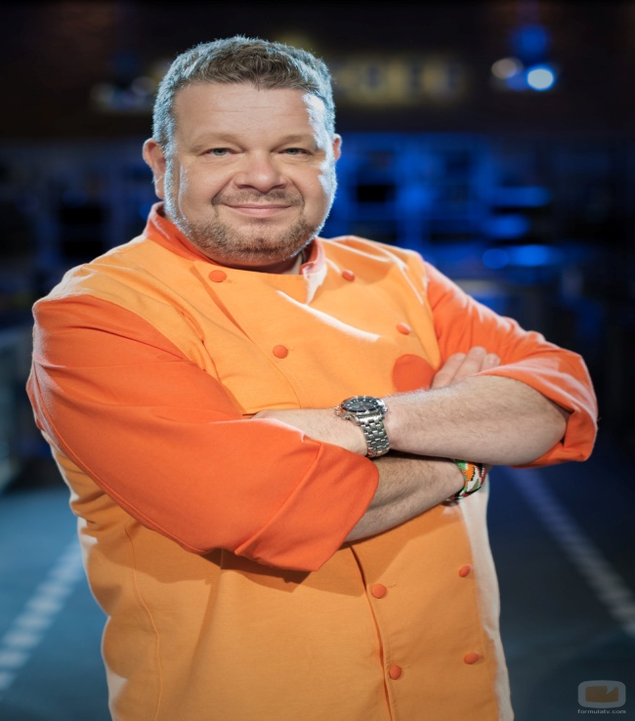
TOP CHEF SOCIOLÓGICO
Bienvenidas y bienvenidos a Top Chef sociológico… una prueba alternativa al examen de Sociología Política.
Aquí se trata de cocinar de buena lid y competir colaborando (o colaborar compitiendo) para superar dicha materia.
Si se creen que va a ser muy fácil, lo tienen crudo. Y ya saben que en la cocina lo crudo es muy raro…
Ojo también con traer precocinada la comida. Estaremos aquí atentos a copias y pegas y otras cosas que son un desprecio del arte culinario y del quehacer sociológico.
Formaremos equipos de cocina sociológica que
van a preparar durante las clases prácticas y otras
ocasiones los platos requeridos.
Cada equipo tendrá unos ingredientes específicos
para realizar y presentar su plato.
A cada equipo se le dará una puntuación que será
la misma para todos sus componentes.

Slide 2
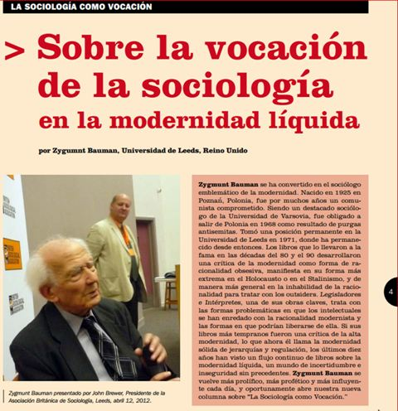
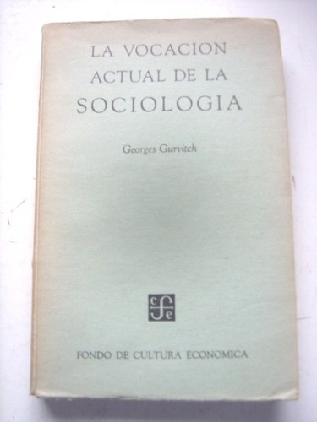
TOP CHEF SOCIOLÓGICO
El objetivo principal de esta prueba no es sólo ser una alternativa al examen sino probar (y comprobar) con qué intensidad viven ustedes (cada cual y juntos) la sociología. En mi profesión de cocinero llevamos la cocina dentro, somos cocineros fuera y en la cocina. Quiero saber si les pasa lo mismo a ustedes en las puertas de graduarse en sociología. Quiero saber si están empapados (o no) de sociología. Si la llevan dentro, o no. La labor de cocinero es una labor apasionante, creativa, vocacional. Es una tarea plena de paciencia, de experiencia y de sabiduría. Quiero saber si pasa lo mismo con la sociología. Los cocineros tenemos ingredientes, recetas, herramientas… pero también imaginación, trabajo colaborativo, aprendizaje y enseñanza. ¿La sociología también? Vamos a comprobarlo.

Slide 3
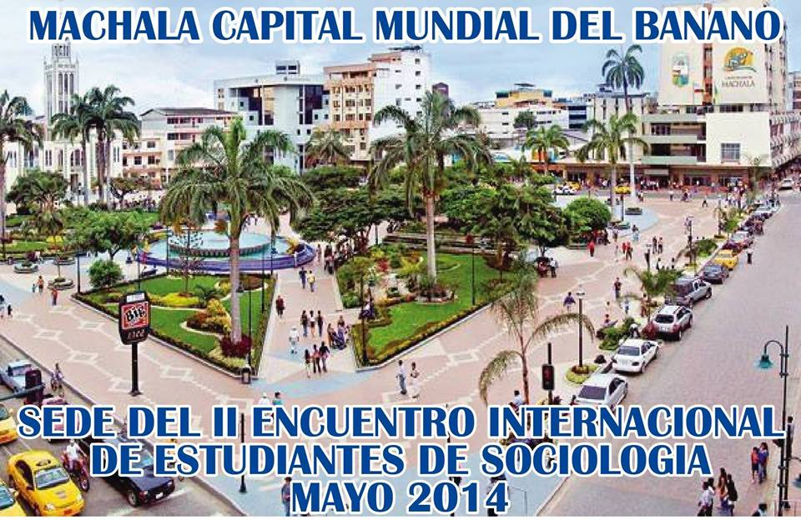
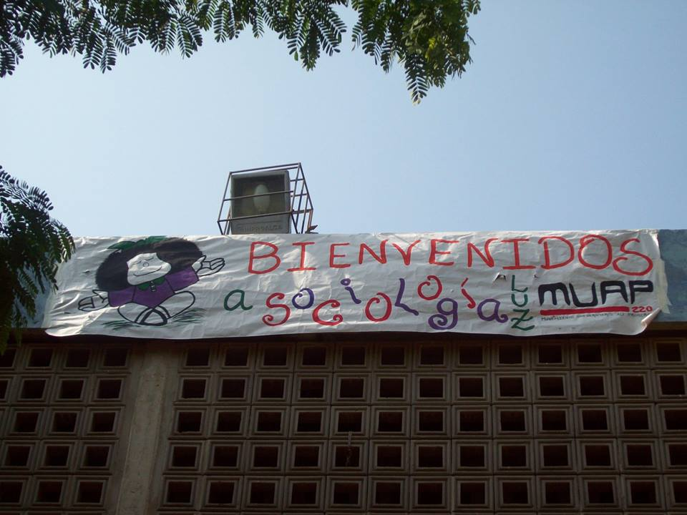

Slide 4
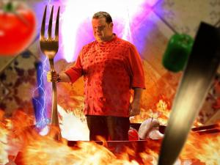
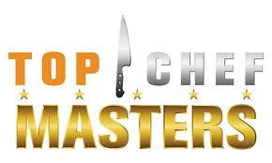
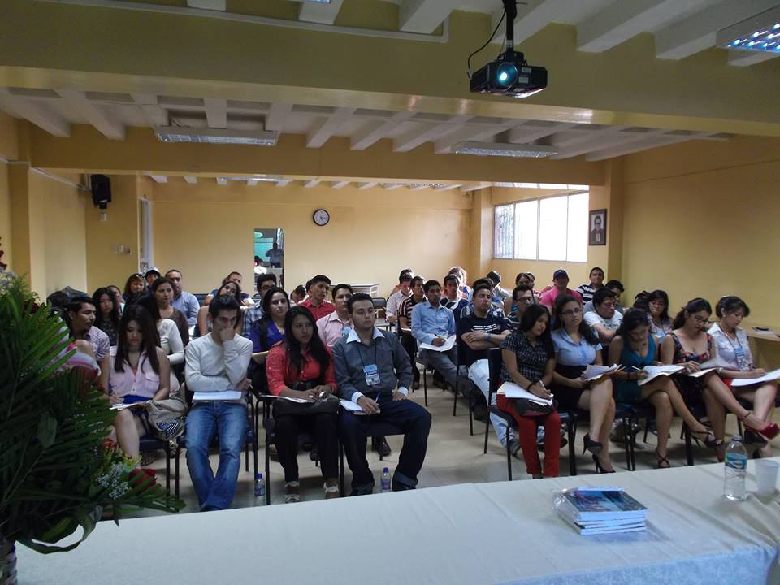
TOP CHEF SOCIOLÓGICO
Aquí les damos unos ingredientes en cada prueba.
Todos ellos deben ser utilizados en la preparación de los platos.
Puede incluirse otros, claro, pero los que damos tienen que estar todos.
Es condición indispensable (sine qua non) para superar la prueba.

Slide 5
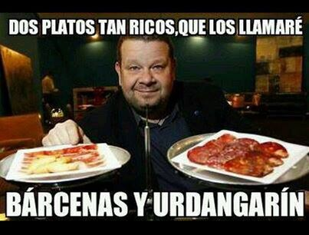
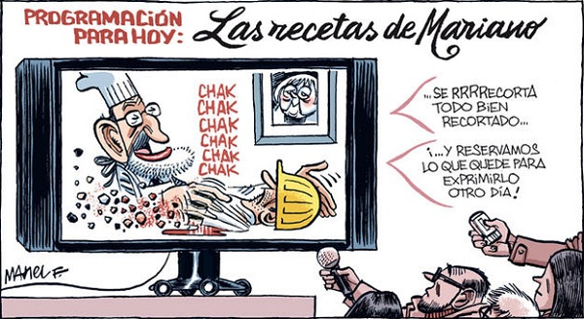
TOP CHEF SOCIOLÓGICO
Por ejemplo, si el plato con fundamento sobre ‘el Estado, la sociedad y la política’ lleva Marx, Weber y Durkheim como ingredientes, tienen que estar en ese plato cada uno de ellos. Podemos conocer, por ejemplo, la receta del sociólogo Bourdieu que usa principalmente a Marx y a Durkheim en dicha cuestión. No se trata de copiar esa receta sino de verla como ejemplo del plato a cocinar. Hay unas tres semanas para elaborarlo y la cuarta semana es para presentarlo al público y al jurado. Mientras tanto, las dificultades, los logros, las sensaciones… se plasman bien en el diario sociológico, bien en forma de diapositiva o video en las clases prácticas y las tutorías formativas de la asignatura.

Slide 6
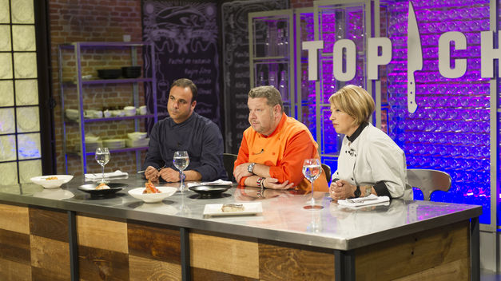
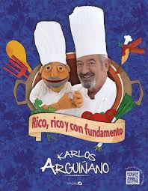
TOP CHEF SOCIOLÓGICO
Este concurso tiene dos fases: una la haremos desde Top Chef sociológico, estilo español, de febrero a marzo. Contaremos con la presencia de un cocinero muy especial y con fundamento, ya que esta primera fase se titula ‘Cocinar con Fundamento’.
Se trata de preparar un plato teórico/reflexivo,
basado en la deconstrucción de autores y enfoques
sobre temas relacionados con la política.

Slide 7
TOP CHEF SOCIOLÓGICO
Para la segunda fase tendrán nuestros concursantes que desplazarse a la Meca de la Sociología, USA, y participar en Máster Chef Sociológico con mi entrañable amigo Gordon Ramsey. Será una prueba dura y empírica, ya que se trata de demostrar su sabiduría para aplicar análisis comparativo de sistemas políticos y de formas de participación ciudadana. Se llama esta fase ‘Comparar sin parar’ y transcurrirá entre abril y mayo.
Cada una de estas fases tiene una evaluación máxima de DOS puntos. Quienes obtengan la máxima puntuación final (TRES/CUATRO) serán nuestro TOP/Máster/Chef sociológico del curso 2013/2014. Por el mero hecho de participar ya tiene cada estudiante UN PUNTO.

Slide 8
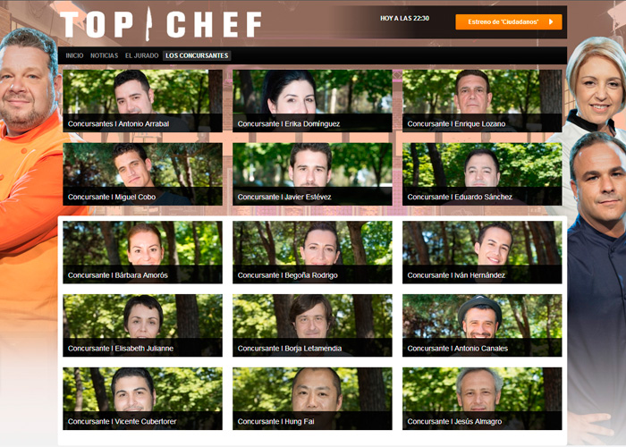
TOP CHEF SOCIOLÓGICO
Tienen que apuntarse YA para establecer los grupos. Quienes no se apunten o sean excluidos por otras circunstancias (no asistencia a clase, por ejemplo) van directamente al EXAMEN…
Entre la primera y la segunda fase se puede cambiar de grupo, NUNCA ANTES…

Slide 9
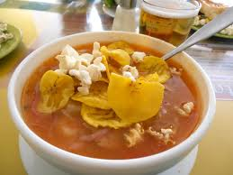
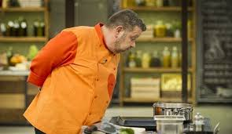
TOP CHEF SOCIOLÓGICO
CRITERIOS PARA FORMAR LOS GRUPOS:
Voluntariamente: hasta llegar a 5 miembros como máximo.
Eligiendo tema o plato: se constituyen los grupos según preferencias.
Aleatoriamente: por signo zodiacal; por apellidos…, hasta llegar a 5.
¿Lo hacemos?
¡COMENZAMOS!

Slide 10
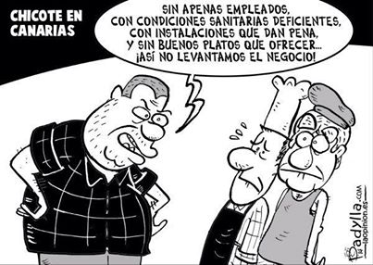
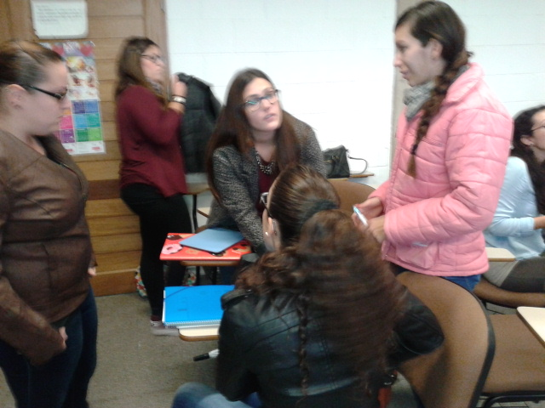
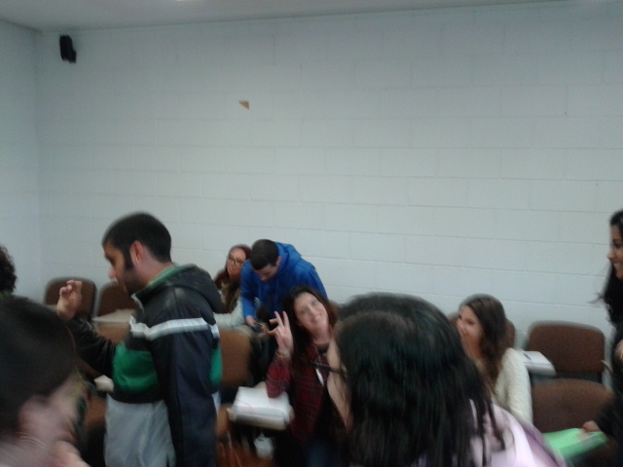
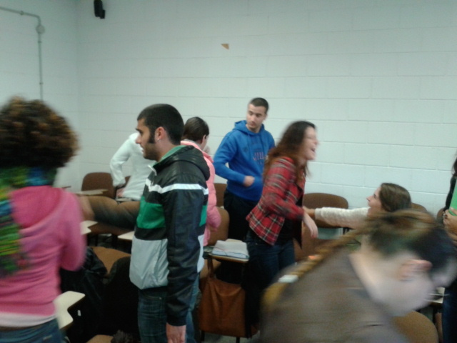
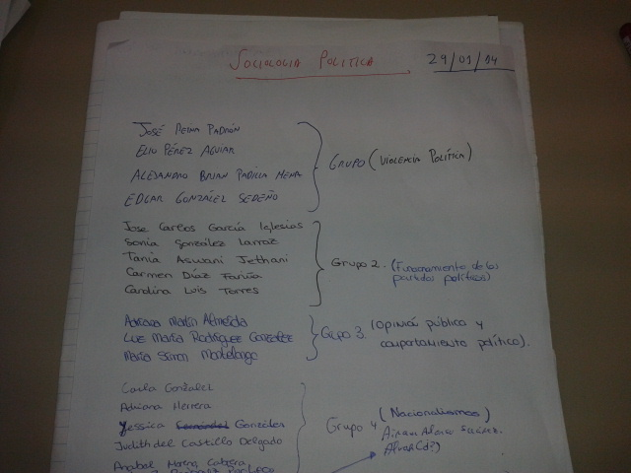
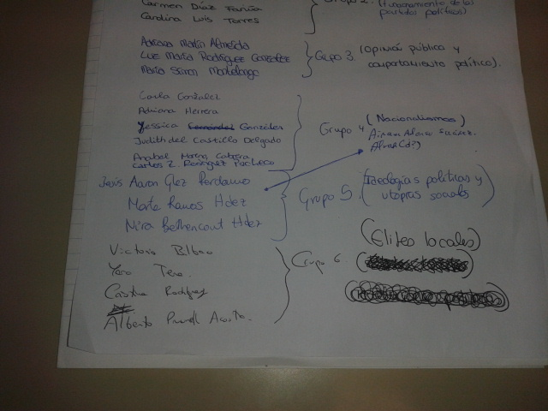
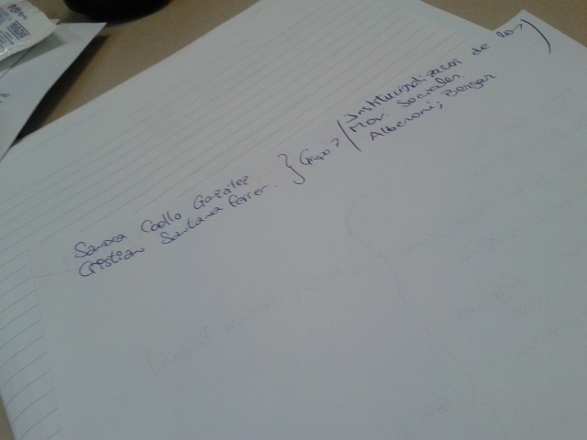
TOP CHEF SOCIOLÓGICO, 29/01/2014

Slide 11
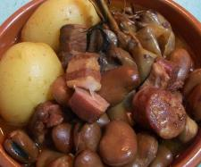
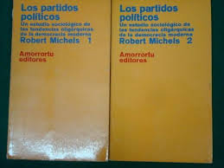
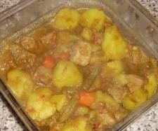
TOP CHEF SOCIOLÓGICO, 29/01/2014
PRIMERA FASE: COCINAR CON FUNDAMENTO
PLATO: FUNCIONAMIENTO DE LOS PARTIDOS POLÍTICOS.
INGREDIENTES: MICHELS; DUVERGER.
PLATO: REVOLUCIONES POLÍTICAS.
INGREDIENTES: TOCKEVILLE; BOBBIO.
PLATO: NACIONALISMOS.
INGREDIENTES: HOBSBAWN; LINZ.

Slide 12
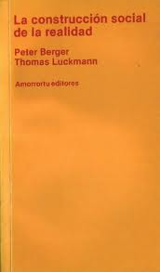
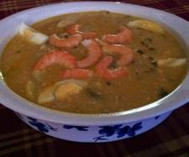
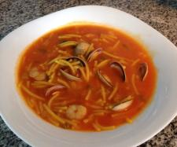
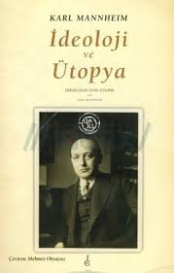
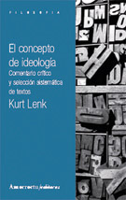
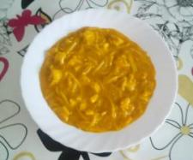
TOP CHEF SOCIOLÓGICO, 29/01/2014
PRIMERA FASE: COCINAR CON FUNDAMENTO
PLATO: INSTITUCIONALIZACIÓN DE LOS MOVIMIENTOS SOCIALES.
INGREDIENTES: BERGER; ALBERONI.
PLATO: IDEOLOGÍAS POLÍTICAS Y UTOPÍAS SOCIALES
INGREDIENTES: MANNHEIM; LENK.
PLATO: OPINIÓN PÚBLICA Y COMPORTAMIENTO POLÍTICO.
INGREDIENTES: LASSWELL; HABERMAS.

Slide 13
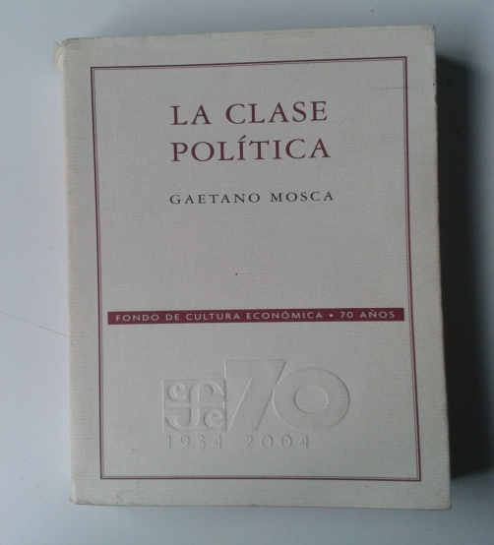
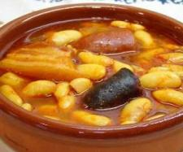
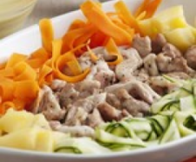
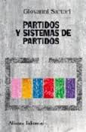
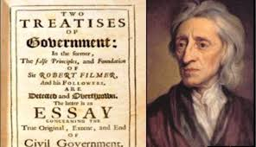
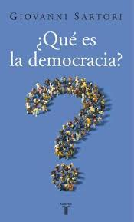
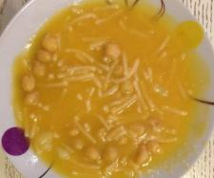
TOP CHEF SOCIOLÓGICO, 29/01/2014
PRIMERA FASE: COCINAR CON FUNDAMENTO
PLATO: CORRUPCIÓN.
INGREDIENTES: MOSCA; TORTOSA.
PLATO: SISTEMAS ELECTORALES Y DE PARTIDOS.
INGREDIENTES: LOCKE; SARTORI.
PLATO: ELITES LOCALES.
INGREDIENTES: C.W. MILLS; MARCOS GUIMERÁ.

Slide 14
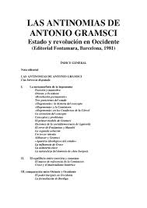
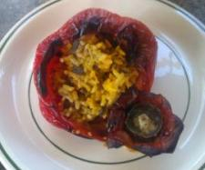
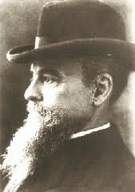
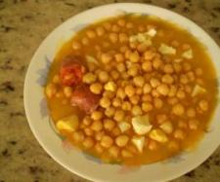
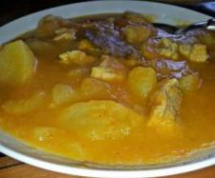
TOP CHEF SOCIOLÓGICO, 29/01/2014
PRIMERA FASE: COCINAR CON FUNDAMENTO
PLATO: SOCIALIZACIÓN Y CULTURA POLÍTICA.
INGREDIENTES: GRAMSCI; FOUCAULT.
PLATO: VIOLENCIA POLÍTICA.
INGREDIENTES: FREUD; HOLLANDER.
PLATO: FORMAS DE GOBIERNO Y GOBERNABILIDAD.
INGREDIENTES: ZORROS, LEONES, LOBOS; HORMIGAS, ABEJAS, MONOS.

Slide 15
TOP CHEF SOCIOLÓGICO (05/02/2014)
ATENCIÓN…
HOY PODEMOS CAMBIAR DE PLATO O DE UN INGREDIENTE DEL PLATO A COCINAR…
Y HOY MISMO COMENZAMOS A HACER LOS PLATOS… YA.
TENEMOS SÓLO DOS SEMANAS PARA SU PRESENTACIÓN…

Slide 16
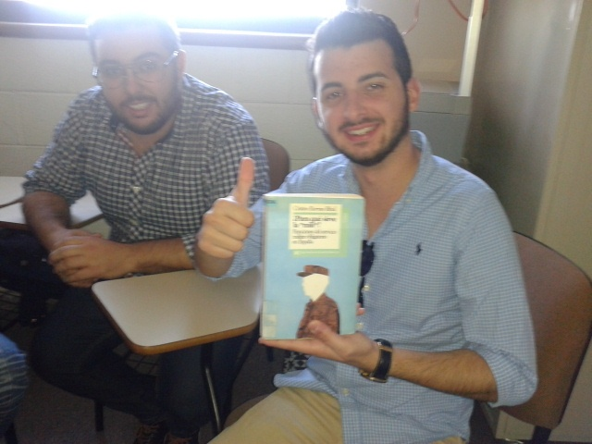
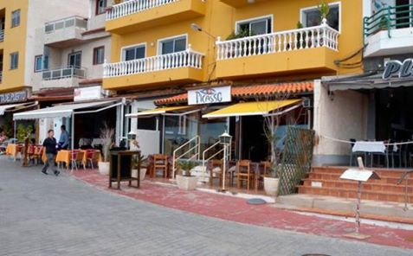
TOP CHEF SOCIOLÓGICO (05/02/2014)
El grupo de violencia política (José Luis, Alejandro, Edgar y Elio) ha cambiado a Hollander por Cristino Barroso y su análisis del servicio militar.
Me suena a puro peloteo. A ver si se comen el plato crudo, o lo fríen, lo guisan, o lo asan…

Slide 17
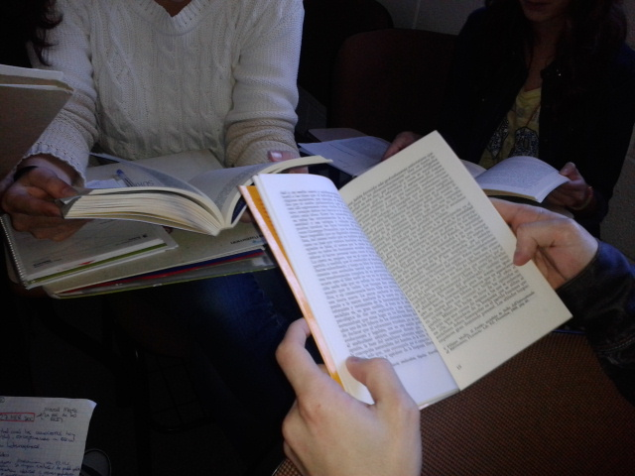
TOP CHEF SOCIOLÓGICO (05/02/2014)
El grupo de Partidos Políticos (José Carlos, Sonia, Tania, Carmen y Carolina) va sobrado. No han hecho cambio de ingrediente ni de plato. Van de ratones de bibliotecas, a ver… Michels y Duverger, vaya mezcla.
De todas maneras, yo creo que son capaces. Puede salir algo suculento…
Al nuevo grupo con el plato de Revoluciones (Cesáreo y Sara) hay que darles un margen de confianza. Se quedaron con Tockeville e incorporan a Neuberg, un seudónimo explosivo, muy explosivo. Revoluciones burguesas versus revoluciones comunistas; insurrecciones occidentales y orientales…

Slide 18
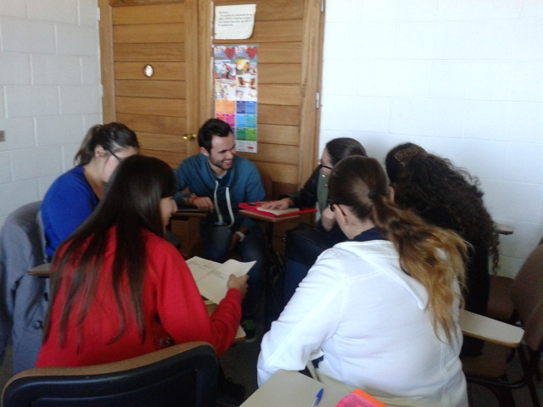
TOP CHEF SOCIOLÓGICO (05/02/2014)
El grupo de Nacionalismos es el más numeroso (Carla, Adriana, Jessica, Judith, Anabel y Carlos).
¿Se pondrán de acuerdo? ¿Quién será su líder? Han cambiado a Linz por Secundino Delgado para aplicarlo a Canarias. Hay que seguirles de cerca, de muy cerca, pero sin quemarse ni quemarles…

Slide 19
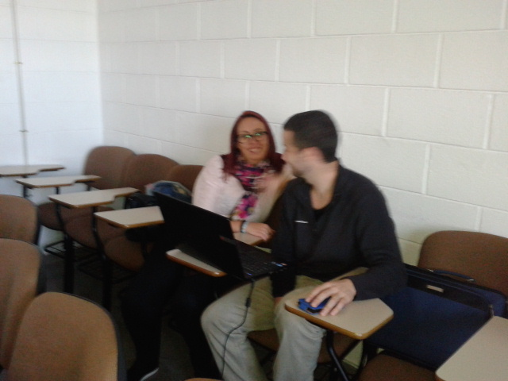
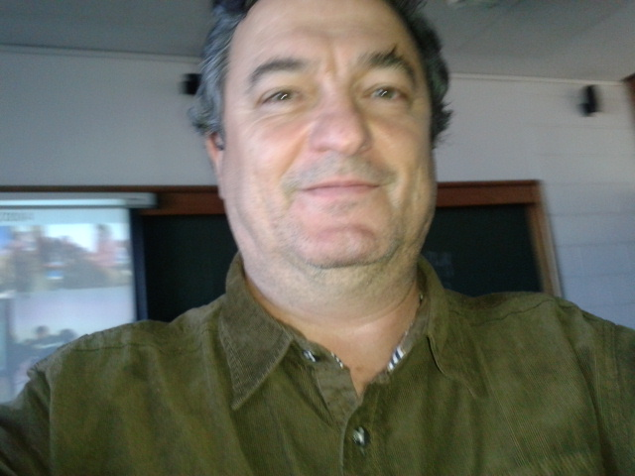
TOP CHEF SOCIOLÓGICO (05/02/2014)
El grupo de Ideologías y utopías no hace cambio alguno, incluso amenaza con incorporar otro ingrediente: Gramsci. Además, el grupo ha aumentado. Ya son cinco sus componentes (Aarón, Nira, Marta, Álvaro y Airam)…
El grupo que le tocó Movimientos sociales (Cristian y Sandra) tampoco hizo cambios de plato ni de ingrediente. Es, junto al de las revoluciones, el más pequeño. Grande en ideas, espero. O grande en esperanzas, pienso…

Slide 20
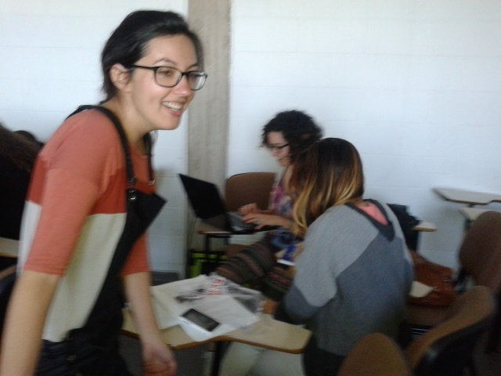
TOP CHEF SOCIOLÓGICO (05/02/2014)
Quienes van a cocinar un plato de élites locales (Victoria, Yara, Cristina y Alberto) tampoco han cambiado nada. Imagino que aplicarán el análisis que hizo C. W. Mills de las elites de las pequeñas ciudades y pueblos de USA con la visión de Guimerá sobre el pleito insular. No es fácil. Sólo espero que no se les corte la risa ni la comida ni los utensilios…
Por último, quienes van a hacer el plato sobre opinión pública y comportamiento político, (Adriana, Luz Mª y María) cambiaron a Lasswell por Castells. Un plato apasionante. Muy difícil…

Slide 21
TOP CHEF SOCIOLÓGICO (12/02/2014)
Para no volvernos locos, o para volvernos ya del todo, ya están las fechas de cada plato/grupo, a ver qué les parece…
MIÉRCOLES 19 DE FEBRERO: Movimientos sociales.
MARTES 25 DE FEBRERO: Violencia política.
Partidos políticos.
MIÉRCOLES 26 DE FEBRERO:
Ideología y utopía.
MIÉRCOLES 12 DE MARZO:
Revoluciones.
Élites locales.
MARTES 18 DE MARZO:
Nacionalismos.
MIÉRCOLES 19 DE MARZO:
Opinión pública y comportamiento político.

Slide 22
TOP CHEF SOCIOLÓGICO (12/02/2014)
El MIÉRCOLES 2Abril se iniciará el concurso MASTER CHEF USA COMPARAR SIN PARAR, con el reparto de las cajas misteriosas y la conformación de los grupos, aunque seguramente seguirán los mismos para elaborar exquisitos platos empíricos…
El MARTES 13Mayo y MIÉRCOLES 14Mayo, son los días previstos para la presentación final de los platos elaborados. Imposible extender estas fechas, ya que son los últimos días de la programación del segundo cuatrimestre… Seguramente comenzarán las exposiciones antes…

Slide 23
TOP CHEF SOCIOLÓGICO (19/02/2014)
Mientras otros grupos ultimaban su trabajo, el grupo de Movimientos sociales expusieron su magnífico plato… FELICIDADES

Slide 24
TOP CHEF SOCIOLÓGICO (19/02/2014)
Salió bien. La presentación podrá ser mejorable, sin duda. Los ingredientes fueron adecuadamente mezclados, con sutiles aplicaciones que pueden inspirar sucesivos platos combinados. Faltó quizás un poco de apreciaciones acerca de los aspectos económicos de la institucionalización de los movimientos sociales, pero estoy muy contento con el grupo. De hecho ya se está fraguando el siguiente plato…

Slide 25
TOP CHEF SOCIOLÓGICO (19/02/2014)
Me ha inspirado la sugerencia teórico/reflexiva en torno al proceso de institucionalización de una religión (siguiendo a Berger), que surge inicialmente como una creencia o interpretación mágica del mundo; posteriormente se convierte en un conjunto de postulados compartidos (colectivo) de cuya expresión e interpretación se encargan unos sabios (oráculos, chamanes, sacerdotes); de la mitología y el politeísmo se pasa a la teología y al monoteísmo; de ignorados, perseguidos o excluidos pasan a transformarse en religión oficial y/o con poder político, económico, cultural…

Slide 26
TOP CHEF SOCIOLÓGICO (19/02/2014)
“El pasado es maleable y flexible, cambiante como nuestro recuerdo interpreta y re-explica lo que ha sucedido”.
Un recorrido similar sucede con los movimientos sociales y las personas… ¿o no?

Slide 27
TOP CHEF SOCIOLÓGICO (19/02/2014)
Por otro lado, Francesco Alberoni, respecto al amor, describe el proceso de institucionalización. De un sentimiento o pasión personal (estado naciente) en la que mostramos y expresamos lo mejor de cada cual y sólo vemos lo mejor de la persona amada pasamos a la fase de enamoramiento en la que el amor se convierte en sentimiento y acción mutua, recíproca. Luego le sigue la etapa de la contabilidad (quién pone más en la relación). El siguiente momento es cuando los demás (familiares, amistades) reconocen esa relación y se comparten amistades y lazos afectivos; a continuación el reconocimiento pasa a ser oficial, institucional: el matrimonio se convierte así en el fin del amor.
Algo similar sucede con los movimientos sociales…
¿o no?

Slide 28
TOP CHEF SOCIOLÓGICO (19/02/2014)
“El estado naciente es transitorio, cuando todo funciona bien, el enamoramiento termina en amor, en una institución”.
Sugiero aplicar este modelo a movimientos sociales que se han convertido en partido político, sindicato, asociación, fundación, etcétera. Ya el grupo en su brillante exposición de hoy nombró y habló de ejemplos (movimiento obrero/Sindicatos; movimiento ecologista/Partido Verde en Alemania; Asamblea por Tenerife/Alternativa Sí se puede…). Se trata de mostrar o comparar esos procesos con datos y procesos. Ánimo para el Máster Chef y GRACIAS por su esfuerzo y talento…

Slide 29
TOP CHEF SOCIOLÓGICO (25/02/2014)
Hoy les ha tocado a dos grupos exponer sus platos… y lo hicieron no exentos de creatividad.

Slide 30
TOP CHEF SOCIOLÓGICO (25/02/2014)
En primer lugar, y con una cocción de más de 45 minutos, se presentó el plato de Funcionamiento de los partidos políticos, un manjar con mucha teoría y mucho libro. Excesivo tiempo, sí, para un grupo bastante numeroso (cinco componentes) y un tema no exento de dificultades.

Slide 31
TOP CHEF SOCIOLÓGICO (25/02/2014)

Slide 32
TOP CHEF SOCIOLÓGICO (25/02/2014)
Me llamó la atención la frialdad del público. Atendían con esmero, eso sí (más que a uno mismo en sus exposiciones teóricas, lo cual me ha provocado algunos celillos), pero ni jaleaban ni animaban cada intervención personal. Sólo al final hubo aplausos y (escasos) vítores. Cierto que el clima de estos días no ayuda mucho, pero esa ausencia de calor paradójicamente se hizo notable… El tema era muy teórico, vale, pero su aplicación a la realidad actual es incuestionable. Hubo hasta bostezos, lo que indica también el excesivo tiempo de la exposición.

Slide 33
TOP CHEF SOCIOLÓGICO (25/02/2014)
Faltó quizás alguna anécdota (que las hay) de los autores en cuestión: sobre todo, Michels. O relacionar con temas actuales: financiación de los partidos; bipartidismo y crisis de partidos tradicionales; irrupción de movimientos sociales en la política; partidos políticos, medios de comunicación y redes sociales, etcétera… Cuestiones que muy bien pueden incluirse en el plato empírico.

Slide 34
TOP CHEF SOCIOLÓGICO (25/02/2014)
Por culpa del crono, quizás, no hubo preguntas y apreciaciones por parte del público. Mi intervención fue también breve. Les sugerí continuar en Máster Chef con la elaboración de algún plato relacionado con el expuesto. Por ejemplo, si querían seguir por la vía teórico/reflexiva hacer un plato con ingredientes como Sartori y Bobbio con el tema democracia y partidos políticos como telón de fondo o elemento central culinario…

Slide 35
TOP CHEF SOCIOLÓGICO (25/02/2014)
Si prefieren hacer algo más empírico, en la línea de Máster Chef Sociológico, podrían hacer un análisis comparado de la estructura interna y de los programas políticos (no sólo electorales) de al menos dos partidos en España o en otro país, o incluso entre países. Comparar sistemas de partidos (bipartidismo/USA; tripartidismo/Reino Unido; cuatripartidismo/Alemania; pluripartidismo/Italia). Ubicar a España…

Slide 36
TOP CHEF SOCIOLÓGICO (25/02/2014)

Slide 37
TOP CHEF SOCIOLÓGICO (25/02/2014)
Otra tarea relacionada con los sistemas de partidos es comprobar las leyes sociológicas de Maurice Duverger acerca de la influencia de los sistemas de elección sobre el tipo de partidos políticos:

Slide 38
TOP CHEF SOCIOLÓGICO (25/02/2014)

Slide 39
TOP CHEF SOCIOLÓGICO (25/02/2014)

Slide 40
TOP CHEF SOCIOLÓGICO (25/02/2014)

Slide 41
TOP CHEF SOCIOLÓGICO (25/02/2014)
Otra sugerencia que les hice fue más creativa. Se trata de constituir un partido político, con su nombre y siglas, redactando un organigrama y estatutos y reglamentos de funcionamiento interno, eligiendo incluso su directiva entre los cinco componentes del grupo. También tendrían que hacer un ideario o programa político, señalando incluso cómo obtener el poder o la capacidad de influencia necesaria para hacer realidad esas ideas…

Slide 42
TOP CHEF SOCIOLÓGICO (25/02/2014)
El grupo de Violencia política mostró su plato en forma de video, método muy acorde con este Top Chef Sociológico. Generó un pequeño debate e indudablemente tiene muchas posibilidades de continuidad, si no con el tema al menos sí con la dinámica expuesta.

Slide 43
TOP CHEF SOCIOLÓGICO (25/02/2014)
No tengo dudas de que el grupo lo pasó muy bien, tanto en la elaboración del plato como en su presentación. No era fácil relacionar los ingredientes y el propio tema es casi inabarcable. Lo supieron hacer a buen modo, dejando, eso sí, mucho por saborear…

Slide 44
TOP CHEF SOCIOLÓGICO (25/02/2014)
Les hice al final diversas sugerencias (al menos tres), todas de naturaleza práctica o empírica: 1) Analizar episodios concretos de violencia política vividas actualmente (Ucrania, Venezuela, Egipto) y compararlos.

Slide 45
TOP CHEF SOCIOLÓGICO (25/02/2014)
2) Profundizar en la idea de por qué en España, con todo, lo que está ocurriendo, no hay siquiera brotes violentos (consenso en la transición; aparatos del Estado; economía sumergida; fracaso de violencia revolucionaria y terrorismo; internalización de la obediencia; alienación con fiestas, fútbol, etcétera; mentalidad conservadora y mayoría silenciosa…).

Slide 46
TOP CHEF SOCIOLÓGICO (25/02/2014)
3) Sociología electoral: seguimiento de sondeos electorales (europeas) desde diciembre de 2013 a mayo 2014…

Slide 47
TOP CHEF SOCIOLÓGICO (26/02/2014)
Hoy le ha tocado a un grupo también numeroso (cinco componentes también) con un denso tema, Ideología y Utopía… Nos pasaron un trocito de papel para que expresásemos lo que nos sugieren ambas palabras. No sé si lo tendrán en cuenta más adelante, pero esa dinámica la pudieron hacer ANTES o DURANTE la elaboración del plato…

Slide 48
TOP CHEF SOCIOLÓGICO (26/02/2014)
Antes de desarrollar cada ingrediente principal (Mannheim y Lenk), hicieron un repaso al concepto de ideología, sobre todo retomando a Marx y añadiendo una perspectiva sociológica/positivista. Un buen esfuerzo que ya estaba incluido en ambos ingredientes, opino. Ojo al grupo: en 1998 el profesor Cristino Barroso Ribal publicó un artículo que les puede interesar al respecto: Utopías y movimientos sociales. Vean sobre todo el apartado dedicado a la relación entre ideología, utopía y sociología…

Slide 49
TOP CHEF SOCIOLÓGICO (26/02/2014)
Lo interesante fue ver (y comprobar) el esfuerzo de cada cual, incluida la ausente, no sólo por aclarar y diferenciar ambos conceptos y sus aplicaciones, sino por contextualizarlos. La ocurrencia de la ‘sociología del bizcocho’ lo dejo aquí como anécdota. Advierto, eso sí, que hay muchos tipos de moldes y, además, hay moldes que pueden ser a sí mismas ‘moldeados’.

Slide 50
TOP CHEF SOCIOLÓGICO (26/02/2014)
Como posible plato empírico sugerí varias posibilidades: 1) diseñar una utopía y cómo llegar a ella; 2) contrastar el bienestar en Europa occidental (Estado, economía, sociedad, cultura) de 1945 a la actualidad, con la idea del buen vivir, el socialismo del siglo XXI, la democracia participativa, etcétera, en América Latina (sobre todo, Ecuador, Brasil, Venezuela, Uruguay…) desde 2003 a hoy en día; 3) siendo más breve, lo anterior pero comparando dos países: Noruega (paradigma del modelo nórdico de bienestar) y Ecuador (muestra del diseño del buen vivir), por ejemplo; 4) el desarrollo como ideología y utopía (sugerido por una compañera de la clase) del siglo XX.

Slide 51
TOP CHEF SOCIOLÓGICO (26/02/2014)
Ya que hay miembros del grupo muy dados a la teorización y a recurrir a autores, advierto que a Gordon Ramsey no le gusta para NADA las citas y referencias: quiere DATOS, PROCESOS, RESULTADOS, ENTREVISTAS… NINGUNA CITA O REFERENCIA TEÓRICA. ¡OJO!

Slide 52
TOP CHEF SOCIOLÓGICO (12/03/2014)
Hoy expusieron dos grupos. Debo confesar que por el momento el primero en hacerlo, el que hizo el plato sobre las élites locales, me ha parecido el más flojo de todo TOP CHEF. No dudo de la experiencia y sabiduría de sus componentes pero sí ofrecieron un trabajo muy muy pero que muy incomestible.
Comenzaron con una exposición sobre las elites
de poder de C.W. Mills que me recordó muy muy
mucho a las explicaciones del profesor Cristino
Barroso en Cambio Social el año pasado, e incluso en Desigualdad Social este curso. No digo que se copiaran TODO, pero les sugerí en su momento que se fijaran del libro más en el apartado referido a las elites locales, sobre todo en Texas, para ver similitudes con Canarias. Ni caso. Espero que en el plato empírico mejoren. Lo harán. No les queda otra…

Slide 53
TOP CHEF SOCIOLÓGICO (12/03/2014)
La segunda parte de la exposición, relacionada con las elites locales y el pleito insular en Canarias, fue técnicamente nefasta. La idea del video fue colosal, pero el sonido fue horroroso y apenas se entendió. Sugiero que lo repitan. La idea fue buena y espero que lo expresado también, pero la película es MALÍSIMA, incomestible, infumable… Conozco bien a este grupo y sé que lo pueden mejorar… y mucho.

Slide 54
TOP CHEF SOCIOLÓGICO (12/03/2014)
En definitiva, a este grupo hay que darle una doble oportunidad: mejorar al menos la segunda parte de la presentación (tienen tiempo para ello, ya que el trabajo está hecho: sólo falló la técnica).
La segunda oportunidad se las dará MASTER CHEF con el plato empírico. Yo sigo con la idea de comparar Texas y Canarias, sobre todo referido a los viejos y los nuevos ricos… pero también les sugerí (y parece que gustó) que compararan elites locales de La Orotava, La Laguna, Santa Cruz y el sur, sin desdeñar otros lugares (isla baja, por ejemplo). O elites entre islas. O elites por composición: política (parlamento), económica (empresarial) y social (milicia, iglesia). Hay mucha fuente (periodística, sobre todo)…

Slide 55
TOP CHEF SOCIOLÓGICO (12/03/2014)
El siguiente plato fue el de las revoluciones. Se notó mucho que se trabajaron los ingredientes e incluso algunos añadidos más…
Hubo algún fallo técnico también que merece algunos repasos y retoques.
Plantearon muchas cosas y el público mostró cierto interés. Vi cómo muchos
apuntaron la definición de revolución como acontecimiento que transforma el devenir de la historia, de una sociedad, en términos de ruptura. Pero también supone la aparición de actores sociales y políticos, institucionales o no, que protagonizan tanto el cambio como fin como la transformación como medio… Les sugiero una relectura del último capítulo del manual de Sociología del cambio social, de Piotr Sztompka, dedicado precisamente a la revolución y en el que no aparece como referente ninguno de los dos ingredientes del plato (lo que le da más valor al trabajo del grupo).

Slide 56
TOP CHEF SOCIOLÓGICO (12/03/2014)
Ya que uno de los puntos de discusión y participación en clase fue el liderazgo en las revoluciones, les sugerí como plato empírico un seguimiento del chavismo en Venezuela (desde sus inicios a la situación actual). Entre muchas fuentes sugiero las reflexiones de José María Tortosa en su blog (sobreelmundomundial.blogspot.com), donde también aborda, por cierto, otras revoluciones actuales: Ucrania, Túnez, Ecuador, etcétera.

Slide 57
TOP CHEF SOCIOLÓGICO (12/03/2014)
Otro tema sugerente, y que en cierta manera les une a las preocupaciones y ocupaciones de grupos como el de los movimientos sociales y el de la violencia política, es precisamente el tema del uso de las armas, o no, en las revoluciones. Se habló de los fracasos en pequeñas y grandes revoluciones en las que la lucha armada tuvo un protagonismo esencial. También del proceso de independencia de la India, de naturaleza pacífica (con Gandhi como referencia) y que, sin embargo, no acabó con las desigualdades internas de dicha sociedad. Al profesor le recordó sus discusiones y debates en el MOC (y fuera del MOC), de 1979 a 1990, sobre violencia revolucionaria, noviolencia, no-violencia, pacifismo revolucionario…

Slide 58
TOP CHEF SOCIOLÓGICO (18/03/2014)
Tarde accidentada o incidentada (nada que ver con el grupo) en la que se expuso el penúltimo plato, el de los Nacionalismos.
Tema apasionante y muy difícil de abordar. Los ingredientes son algo complejos e inicialmente sin experiencias de cocción. Quizá por eso, y por el amplio número de personal en la cocina (eran seis, aunque nombraban cada momento a un tal Jesús, ¿sería el siete?), salieron en realidad dos o tres platos. Me quedo con el conjunto satisfecho.

Slide 59
TOP CHEF SOCIOLÓGICO (18/03/2014)
Comenzaron con un arduo resumen de la obra de Hobsbawn. Un plato servido lentamente y con muchos tropezones.
El siguiente plato fue el de Secundino Delgado, mostrado a través de documental.

Slide 60
TOP CHEF SOCIOLÓGICO (18/03/2014)
El postre fue una presentación de semejanzas
y diferencias entre los nacionalismos periféricos
en España y el nacionalismo canario. Buen
sabor, pero muy discutible y algunos errores
subsanables en el trabajo empírico.
El plato empírico resultante podría ser: 1) trayectoria de Coalición Canaria (¿es un partido nacionalista o regionalista?); 2) comparar el nacionalismo catalán con el canario, por ejemplo; 3) comparar el nacionalismo alemán con el argelino; 4) seguir los acontecimientos en Crimea; etcétera.

Slide 61
TOP CHEF SOCIOLÓGICO (26/03/2014)
Por fin ha terminado Top Chef sociológico. La última presentación fue el plato de Opinión pública y comportamiento político.
Un plato difícil en el que hemos visto a las cocineras agarradas todo momento al recetario…

Slide 62
TOP CHEF SOCIOLÓGICO (26/03/2014)
Evidentemente el final de la presentación del plato podría ser muy bien el principio del plato a hacer para Máster Chef… O seguir una noticia o un acontecimiento, comparando dos medios. O contestar a las dos preguntas finales, con ejemplos, claro…

Slide 63
TOP CHEF SOCIOLÓGICO (26/03/2014)
Ha sido una dura experiencia. Espero que se haya aprendido mucho y ahora estén con ganas de emprender… Mucho ánimo y a ganar…
De momento yo creo que los DOS PUNTOS están garantizados por todos los platos.
Así que… MUCHAS GRACIAS y… A COMPARAR SIN PARAR…

